Slide 2
Hva er HelsaMi?
Gratis innbyggerportal fra Helseplattformen
Både mobilapp og nettleser på norsk og engelsk
Sikker innlogging via ID-porten(bankID)
Kan brukes på vegne av barn under 18 og som pårørende
Informasjon i HelsaMi oppdateres i samtid med informasjon som legges inn i Helseplattformen
Notes:
HelsaMi er en pasientportalen som Helseplattformen leverer. Altså portalen som pasienter på sykehus og som bor i kommunene skal bruke. Alle i Norge kan logge inn i HelsaMi, men det er primært innbyggerene som enten har fått behandling på st.olav eller i noen av de andre kommunene der hvor Helseplattformen er tatt i bruk som vil finne innhold i helsami. Man kan bruke Helsami enten ved å laste ned mobil appen, eller man kan logge inn på helsami.no. Det brukes også sikker innlogging med bankid for å logge inn hvor du også kan være pårørende eller ha helsami på vegne av egne barn.

Slide 3
Innhold i HelsaMi
Timeavtaler
Kommende timeavtaler​ i kommunen og ved St. Olavs hospital
Tidligere timeavtaler (fra dagen Helseplattformen tas i bruk)​
Dokumentasjon fra timeavtalen; besøkssammendrag og evt. notat hvis det er delt​
Helseopplysninger
Legemidler
Prøvesvar
Diagnoser på problemliste
Allergier, vaksiner og forebyggende behandling​
Pårørende og helsekontakter​
Helsesykepleier, fastlege og andre
Pårørende pasienten legger til selv
Dialog
Brev til pasient​
Opplæringsmateriell pasienten har fått​
Oppgaver pasienten har fått​
Spørreskjema pasienten skal fylle ut​
Pasientmeldinger som er sendt til pasienten ​
Notes:
En viktig funksjon for brukerne av Helsami er å kunne se timeavtalene sine. Her har man også mulighet til å se sine tidligere avtaler og besøkssammendrag til disse.
Man har mulighet til å se sine helsekontakter som for eksempel en helsesykepleier, fastlege eller andre man har avtaler med. Man kan også legge til pårørende og endre på sine personopplysninger som for eksempel telefonnummer
Man har også tilgang til å se sine legemidler, og kommentere under disse. Man får også tilbakemelding på prøvesvar og se andre helseopplysninger om seg selv.
Man får også tilgang til sine tilsendte brev hvor man kan få informasjon om for eksempel ny time eller innkalling til time. Brukerane har også tilgang til oppgaver eller spørreskjema de skal fylle ut og man kan se meldinger som er sendt fra helsepersonell
Alle disse funksjonene er med på å gi innbyggerne en trygghet og kontroll i sin egen helse – samt at helsepersonell sparer tid ved at mye av informasjonen fra for eksempel spørreskjema vil legge seg inn i Helseplattformen i forkant av en avtale. På grunn av dette ser vi at HelsaMi bidrar til å støtte opp under gevinstmålene hvor pasientinvolvering er en viktig del av det.

Slide 4
HelsaMi og Helsenorge
Pasientene våre trenger begge deler, særlig de sykeste pasientene og kronikerne trenger HelsaMi.
HelsaMi er bare knyttet til journalsystemet Helseplattformen og nasjonale registre, men viser til gjengjeld relativt utfyllende informasjon. Som besøksinstruksjoner, besøkssammendrag, prøvesvar, vekstkurver, spørreskjema og andre ting som handler spesifikt om pasient. Pasient kan også sende og motta meldinger fra spesialisthelsetjenesten, primærhelsetjenesten og fastleger samt legge inn og kommentere på egne legemidler, lage seg egne notater og oppgaver med mer.
Helsenorge er en samling integrasjoner mot andre systemer som viser noen av dataelementene fra systemene de er integrert mot. For eksempel viser de navn på behandler, tidspunkt og oppmøtested for timer, men ikke besøksinstruksjoner eller spørreskjema knyttet til timen. Tenk litt på det som streaming - helsenorge streamer fra andre systemer og registre, men har ikke en egen database der dataene er lagret. Helsenorge er også en generell informasjonskanal til innbyggere om sykdommer / diagnoser og rettigheter.

Slide 5
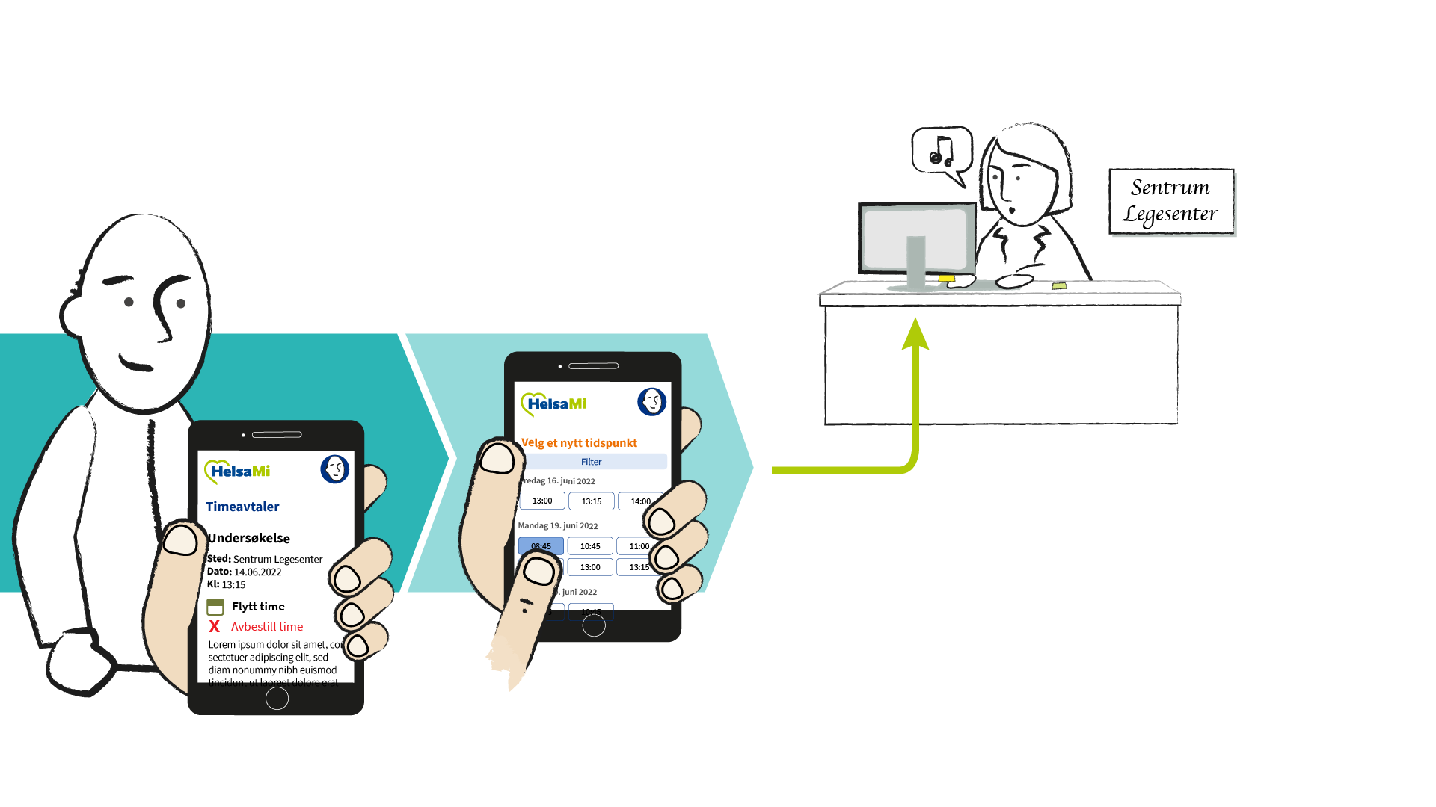
Pasienten ser oversikt over egne timeavtaler Noen timeavtaler kan han/hun også endre eller avbestille (vaksine, fastlege)
Notes:
Legge til infopakke

Slide 6
Timebestilling i HelsaMi
Kanseller/flytt timer Direkte eller som melding til helsepersonell
Timebestilling for de vi ikke kjenner (Åpen timebestilling)
Timebestilling for de vi kjenner (Direkte timebestilling)
E-innsjekking
Ventekø «Fast pass» For de som ønsker tilbud om tidligere time
Timer over video
Notes:
Legge til infopakke

Slide 7
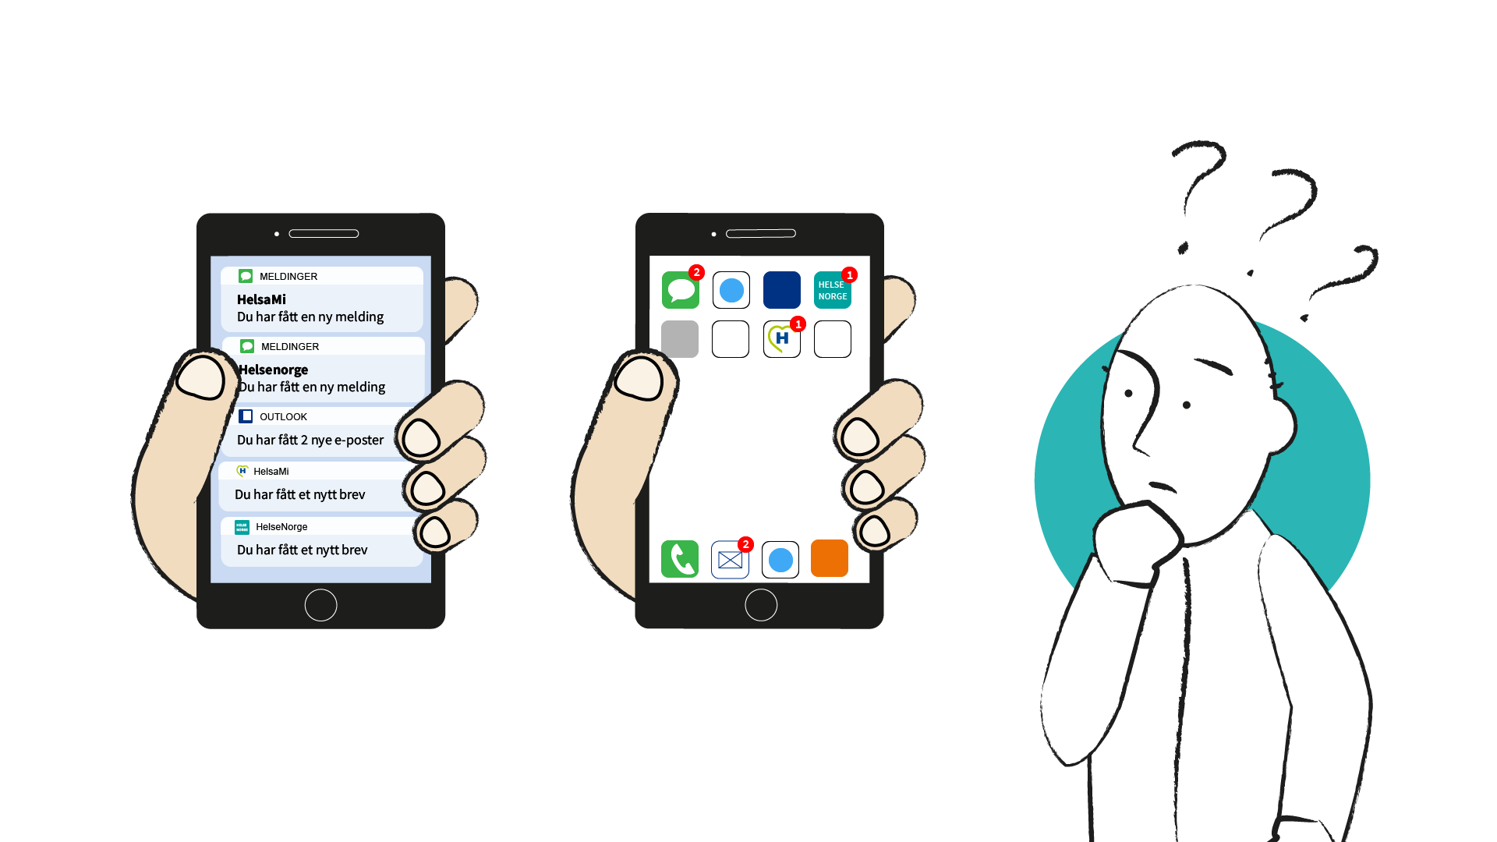
Varsler: innbygger kan endre varselinnstillinger i HelsaMi
Starndardvarsler:
Fra Helseplattformen
SMS om timer
SMS om meldinger
Fra Helsenorge
SMS om timer
SMS om brev
Notes:
Legge til infopakke

Slide 8
Dette kan innbygger bruke HelsaMi til
Oversikt over timer og besøk
Oversikt over egne pårørende og helsekontakter
Oversikt over helseopplysninger
Brev, prøvesvar og meldinger
Besøkssammendrag og notater fra besøk
Søke om kommunale tjenester
Representere barn eller andre

Slide 9
Kommunale tjenester
Notes:
Inne i helsami kan man søke om kommunale tjenester ved å gå inn på funksjonen kommunale helse –og omsorgstjenester

Slide 10
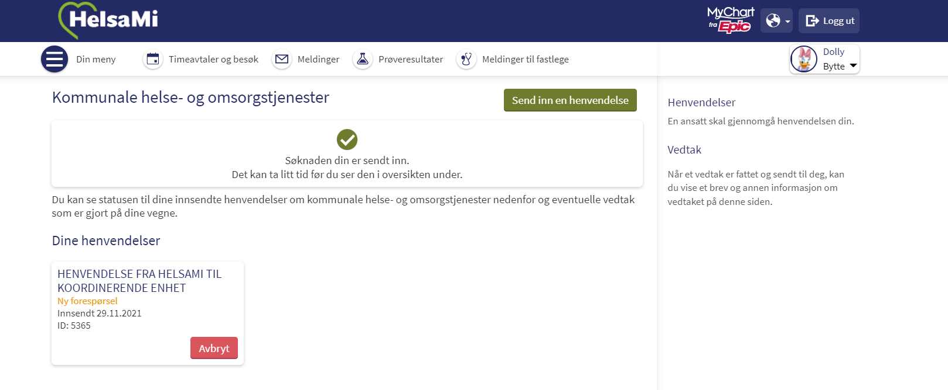
Send en henvendelse om kommunale tjenester
Innbyggere kan sende inn en henvendelse om kommunale helse- og omsorgstjenester
Vedtak og aktive tjenester vises på samme side
Notes:
Søknadene vil gå inn på en arbeidsliste i helseplattformen hvor de vil bli bearbeidet av en saksbehandler. Inne i helsami vil man se status på sin søknad og vil også få melding dersom søknaden blir avslått eller godkjent

Slide 11
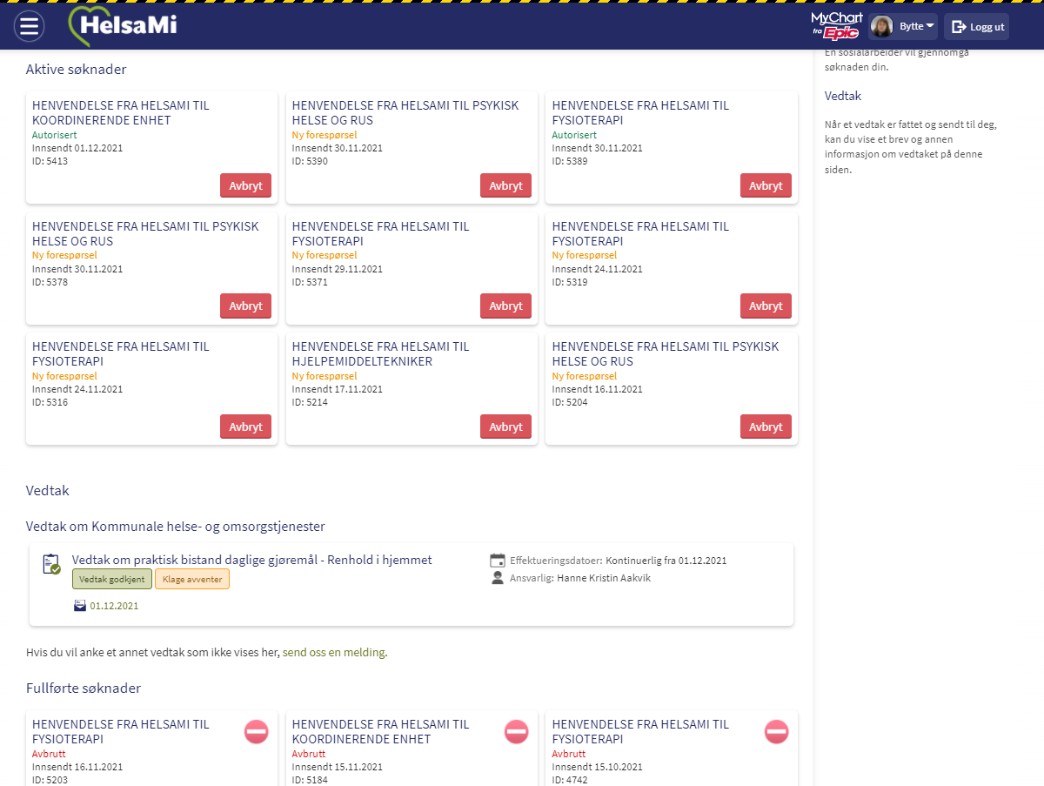
Klage på vedtak
Innbygger kan klage på vedtak
Klagen går tilbake til saksbehandler
Brev om mottatt klage sendes til innbygger
Innbygger får beskjed om nytt/opprettholdt vedtak

Slide 12
Voksne gir tilgang til pårørende selv
Standardtilgang
Lesetilgang
Bare kommunikasjon
Full tilgang
Se journal
Se historikk
Se medikamenter
Se allergier
Se vaksiner
Se diagnoser
Sende meldinger
Timebestilling
Se journal
Se historikk
Se medikamenter
Se allergier
Se vaksiner
Se diagnoser
Sende meldinger
Timebestilling
Se journal
Se historikk
Se medikamenter
Se allergier
Se vaksiner
Se diagnoser
Sende meldinger
Timebestilling
Se journal
Se historikk
Se medikamenter
Se allergier
Se vaksiner
Se diagnoser
Sende meldinger
Timebestilling
Notes:
Voksne kan gi tilgang til pårørende selv, da er det fire ulike tilganger man kan velge mellom. Dette er en veldig nyttig funksjon for pårørende til gamle foreldre for eksempel, da man kan se det som er aktuelt akkurat nå og ikke historikk til den pårørende.

Slide 13
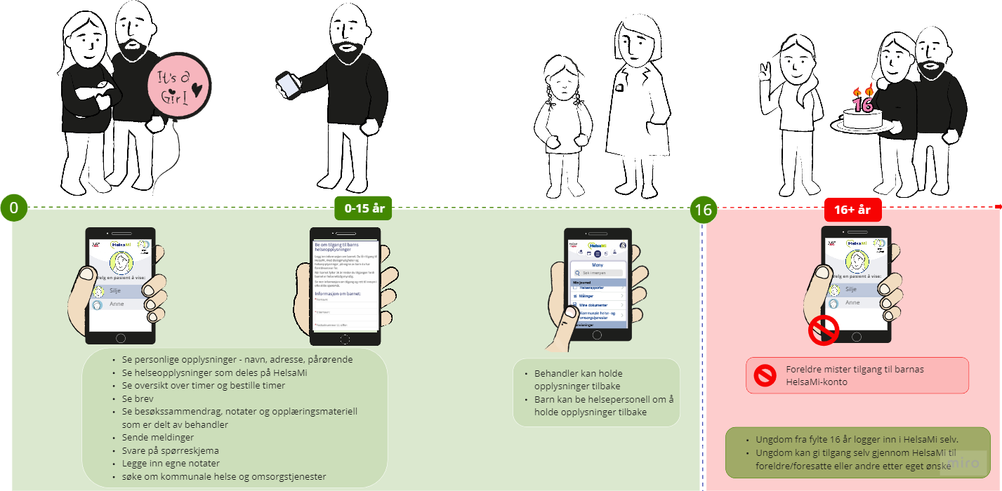
Dette ser foreldre som har tilgang til barna sine
Notes:
Slik ser forløpet ut for foreldre som har konto på vegne av barna sine. Behandler kan velge å holde tilbake opplysninger om nødvendig og barn kan også be helsepersonell om å holde opplysninger tilbake.
Dagen barnet fyller 16 år har ikke lenger foreldrene tilgang til barnets helsami konto. Herfra kan barnet videre selv velge om de vil gi tilgang til sine foreldre.

Slide 14
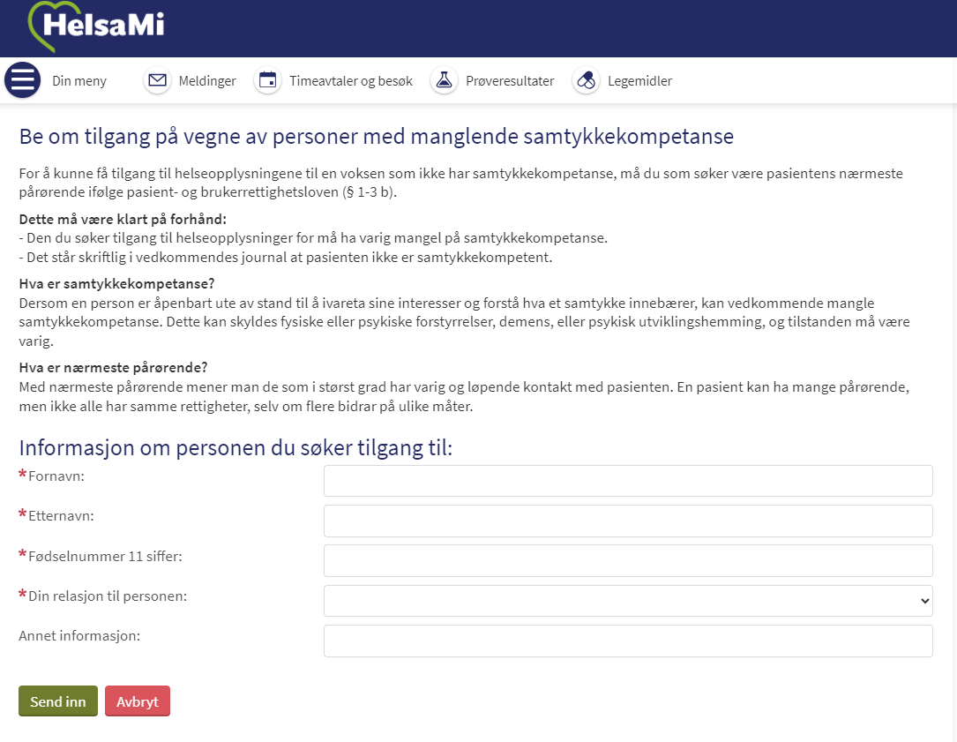
Søk om tilgang til voksnes helseopplysninger
Dersom du er pårørende på noen som ikke kan samtykke kan man søke om tilgang til pasientens HelsaMi konto

Slide 15
Hvor finner jeg mer info?
HelsaMi.no
Ofte stilte spørsmål
Relevante artikler
Telefon HelsaMi brukerstøtte: 72 88 37 97 (åpen alle hverdager mellom 09.00 og 15.00)

